Slide 1
Решение задач
по теме
«Проценты»
5 класс
3,4,5 уроки

Slide 2

Д/з
№757;
№758;
№765(б)
3 урок

Slide 3

Отвечаем на вопросы
Что называют
процентом?
Как найти 1% от
числа?
Как найти 2%?

Slide 4


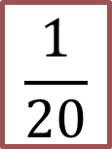

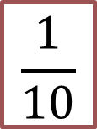
Какую долю от 100% составляют
$$\frac{1}{4}$$
50%=
$$\frac{1}{5}$$
25%=
Эти равенства
помогают
при решении
задач!
20%=
$$\frac{1}{2}$$
10%=
$$\frac{1}{20}$$
5%=
$$\frac{1}{10}$$

Slide 5
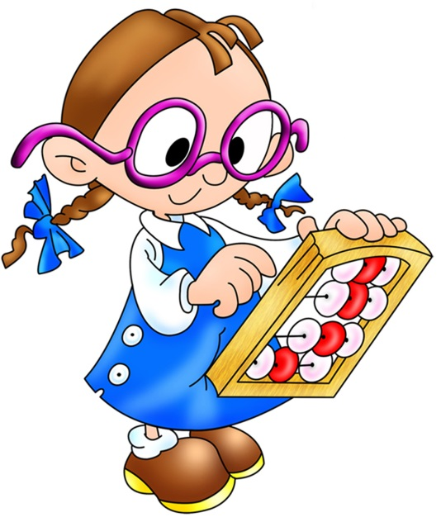
Найдите от 80 кг
50% | 25% | 20% | 10% | 5%
40 кг
20 кг
16 кг
8 кг
4 кг

Slide 6

В общем случае решаем по правилу:
Чтобы найти несколько процентов
от числа, надо:
разделить это число на 100;
полученный результат умножить
на количество процентов.

Slide 7
Учимся решать задачи
«нахождение числа
по известному значению его процентов»
№729
Значение
процентов
Количество
процентов
138 страниц – 23%
? страниц – 100%
Вся величина
1) 138:23=6(стр.) – 1% от всей книги
2) 6×100=600(стр.)
Ответ: в книге 600 страниц.

Slide 8
В общем случае решаем по правилу:
Чтобы найти всё число по известному
значению его процентов, надо:
разделить значение процентов на их
количество;
2) полученное число умножить на 100.

Slide 9
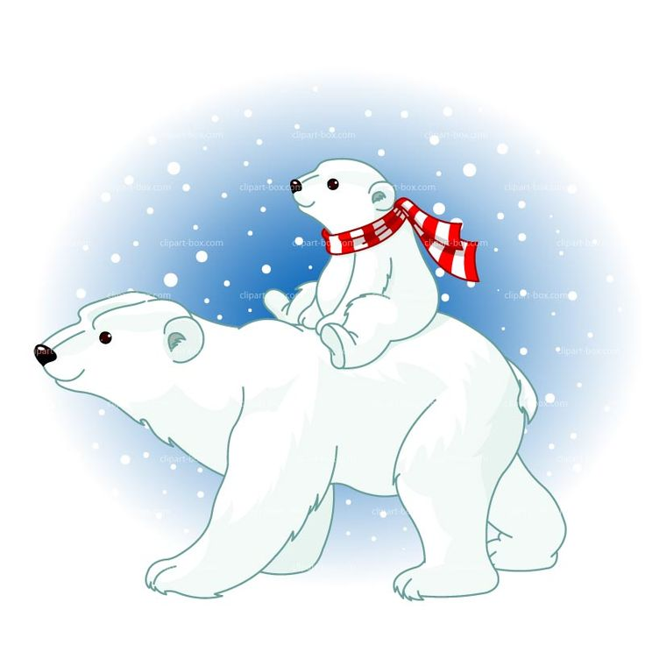
№ 730
120кг – 15%
1) 120:15=8(кг) – 1%
2) 8×100=800(кг)
?кг – 100%
Ответ: масса белого медведя 800кг.

Slide 10
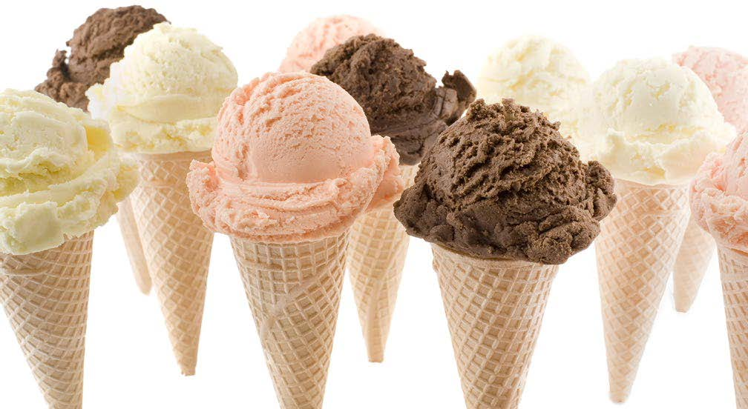
№ 731
35кг сахара – 14%
Всё мороженое(?) – 100%
Решение
35 14
28 2,5(кг)
70
70
0
- 1% от всего мороженого
250кг=250000г
2) 2,5×100=250(кг) - масса всего мороженого
3) 250 000:100=2500(п.)
Ответ: сделали 2500 порций.

Slide 11
Спасибо за урок!

Slide 12
Д/з
№759
№760
№749(2)
4 урок

Slide 13
Отвечаем на вопросы:
Как найти все число
по известному значению
его процентов?
Как найти несколько
процентов от числа?
Как разделить
3,4 на 0,85?

Slide 14

Решаем устно
До обеда продали 4кг семян, что
составило 25% от дневной продажи.
Сколько килограммов продали
всего семян за день?
это $\frac{1}{ 4}$
4кг
4×4=16(кг)
Как бы вы решали
эту задачу по правилу?

Slide 15
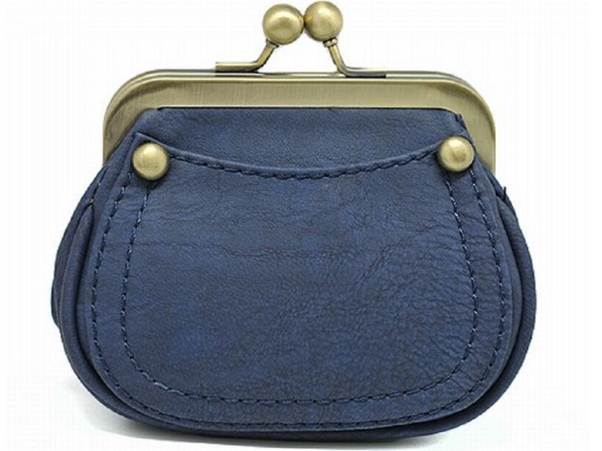
Вторая устная задача
Арендную плату за апрель снизили
на 20 тыс. рублей – это 50% от
арендной платы за март.
Сколько тысяч рублей составляла
арендная плата за март?
50%- это $\frac{1}{2}$ , то есть половина
40
20
20

Slide 16
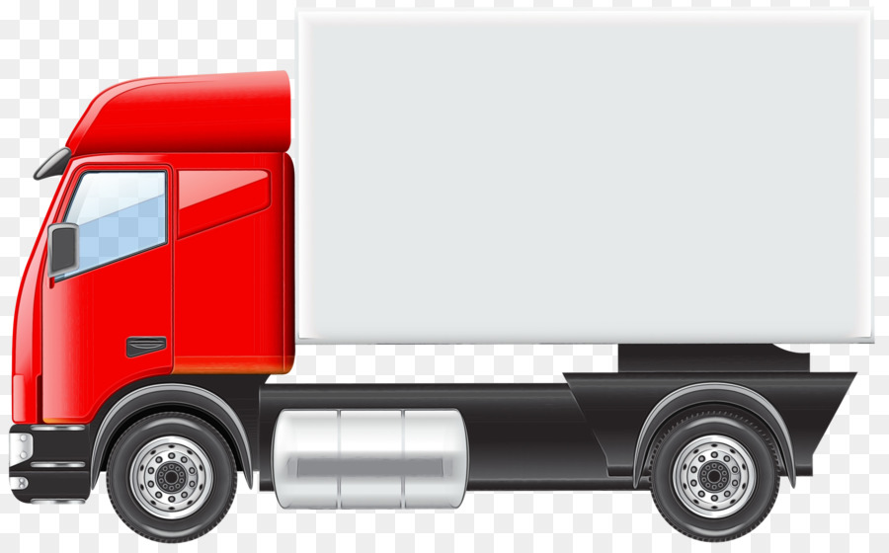
Третья устная задача
В понедельник со склада отгрузили
24т овощей, что составило 12% всех
грузоперевозок за неделю.
Сколько всего т груза перевезли со склада
за неделю?
24т-12%
24:12=2(т) -1%
2×100=200(т)

Slide 17
Теперь мы знаем два типа задач на проценты.
В каждой задаче на % сначала выясняем,
известна ли вся величина.
Вся величина составляет 100%.
Ещё один обязательный шаг:
находим делением 1%
Решения последующих задач потребуют
более серьёзных вычислений
№4

Slide 18

Школьники собрали 3200кг макулатуры.
В первый день собрали 15%, а во второй 30% всей
макулатуры. Сколько кг макулатуры собрали в третий день?
1 день-15%
2 день- 30%
3 день -?
3200кг
-100%
1) 15+30=45(%) – за два дня
2) 100-45=55(%) – в третий день
3) 3200:100=32(кг)- 1%
4) 32×55=1760(кг)
Ответ: в третий день собрали 1760кг
макулатуры.

Slide 19

Масса сушёных яблок составляет 16% массы
свежих. Сколько надо взять свежих яблок,
чтобы получить 40кг сушёных?
№5
40кг -16%
Свежие -100%
яблоки
1) 40 16
32 2,5
80
80
0
(кг) – 1%
2) 2,5×100=250(кг)
Ответ: надо взять 250кг свежих
яблок.

Slide 20

Ученик прочитал 35 страниц. Это
составляет 17,5%. Сколько страниц в книге?
№6
35 страниц-17,5%
Вся книга - 100%
1) 35:17,5=2(стр.) – 1% всей книги
2) 2×100=200(стр.)
Ответ: в книге 200 страниц.

Slide 21
Результаты контрольной работы в
4-ых классах
«5» получили:
класс | % | Количество учащихся
4 «а» | 25% | 5
4 «б» | 25% | 6
Нет ли здесь ошибки?

Slide 22
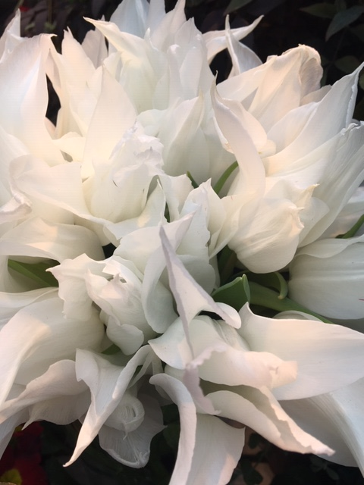
Спасибо
за
урок!

Slide 23
Д/З
№ 762
№ 763
№790(1)
5 урок

Slide 24
Вспоминаем предыдущий урок
Результаты контрольной работы в
4-ых классах
«5» получили:
класс | % | Количество учащихся | Всего в классе
4 «а» | 25% | 5
4 «б» | 25% | 6
20
24
Нет ли здесь ошибки?

Slide 25
Отвечаем на вопросы
Завтра сдаём зачет
Как дробь перевести
в проценты?
Как проценты
перевести в дробь?
Как найти несколько
% от числа?

Slide 26
Отвечаем на вопросы
Завтра сдаём зачет
Переведите дробь 0,6
в проценты
Переведите 18%
в дробь
Найдите 4% от
500кг

Slide 27
Отвечаем на вопросы
Завтра сдаём зачет
Как найти число
по известному значению
его %?
15 мешков муки-15%
запаса. Найдите запас
муки.
Сколько % составляет
путь 6км от расстояния 12км?

Slide 28

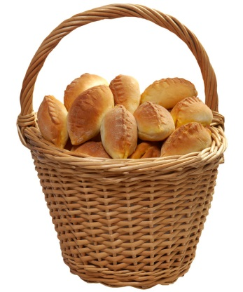
Решаем задачи на проценты третьего типа
№734
1)Какую часть 10 пирожков
составляют от 80 пирожков?
$$\frac{10}{80}$$
2) Превратим эту дробь в десятичную
,0 80
80 0,125
200
160
400
400
0
3) А теперь превратим десятичную дробь в %:
0,125=12,5%
Ответ: Карлсон съел 12,5% пирожков.

Slide 29
Вопрос
«Сколько процентов одно число
составляет от другого?»
Вопрос
«Какую часть одно число
составляет от другого?»
Поясните!

Slide 30

В общем случае решаем по правилу №3
Чтобы ответить на вопрос
«Сколько процентов одно число
составляет от другого ?», надо:
разделить первое число на второе;
перевести полученную дробь в %.

Slide 31
№735
350 - 100%
35 - ? %
1) 35: 350 = 0,1
=10%
-в ремонте
2) 100% - 10%=90%
Ответ: в действующем состоянии
находится 90% всех станков.

Slide 32
№736
План 35 деталей -100%
42 детали - ? %
42 35
35 1,2
70
70
0
=120%
-на столько % выполнена
норма
2) 120 – 100 = 20(%)
Ответ: норма выполнена на 120%, а перевыполнена
на 20%.

Slide 33
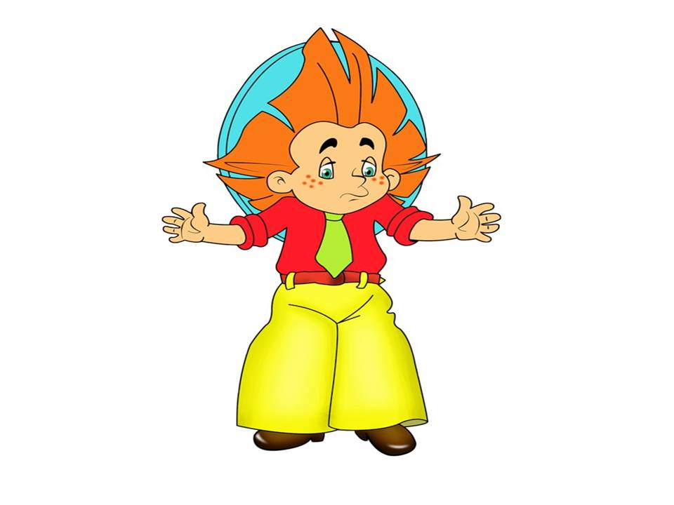
Однажды… цена мороженого
снизилась на 20%, а потом
на 25% увеличилась. В итоге
она так и не изменилась.
Не напутал ли чего Незнайка?
Обсудим на следующем уроке!

Slide 34
Спасибо за урок!

